Slide 1
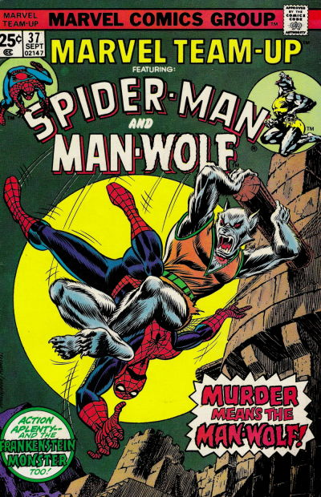
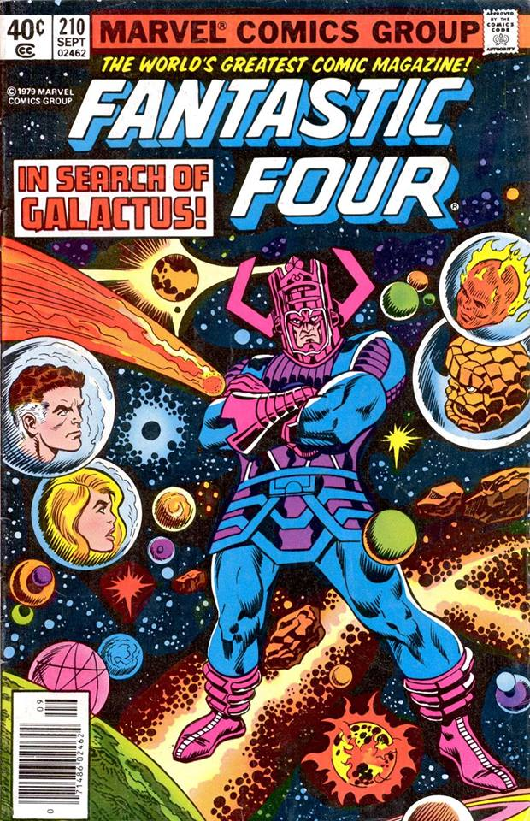
SUPERHERO COMICS (η δημιουργία των κόμικς με υπερ- ήρωες)
Μια συνοπτική εισαγωγή στο είδος τέχνης…

Slide 2
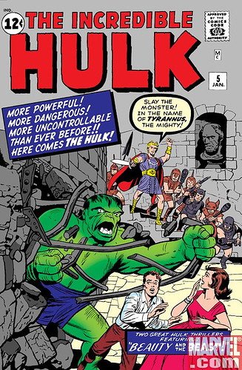
HULK: Μια επαναπροσέγγιση του μύθου «Δρ. Τζέκυλ και κος. Χάιντ» του Ρ.Λ. Στήβενσον…

Slide 3
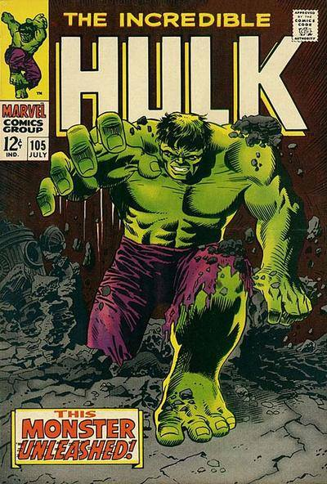
.

Slide 4
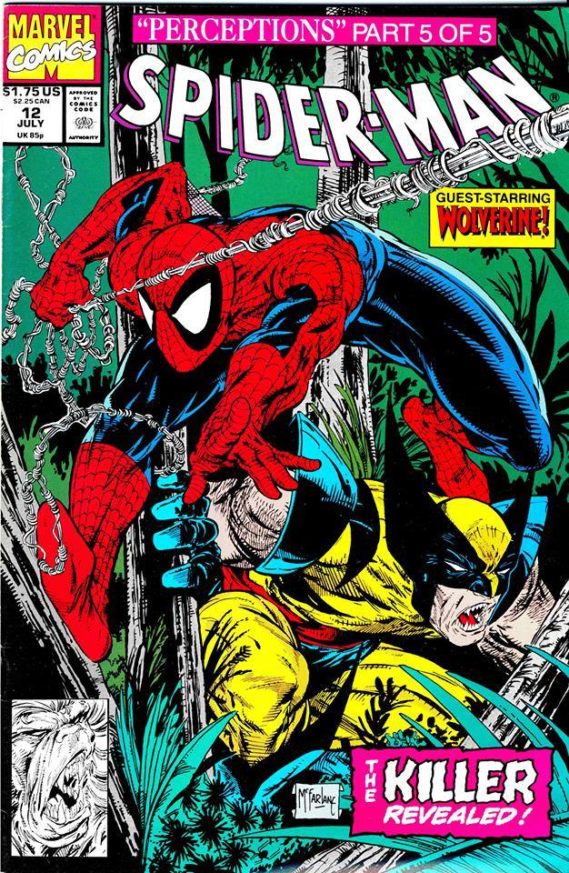
Spiderman: σκιαγραφώντας τις εφηβικές ανησυχίες στον 20^{ο} αιώνα…

Slide 5
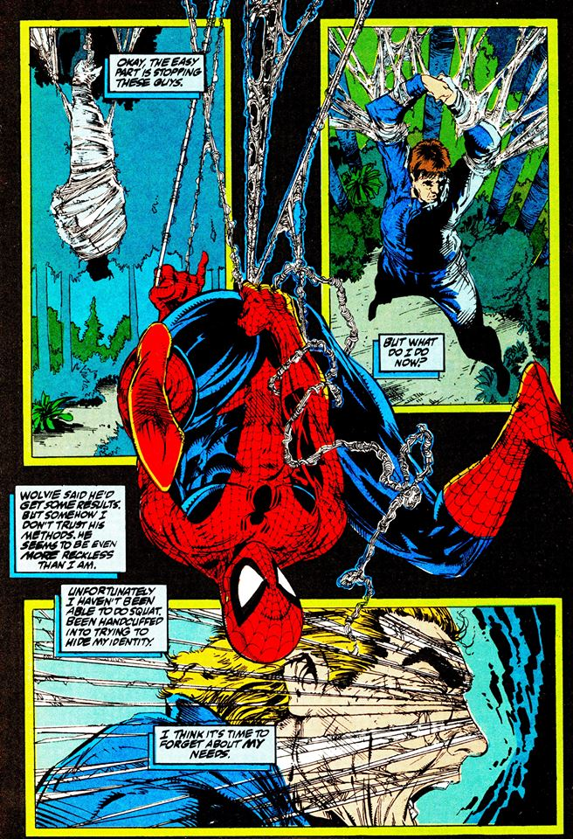
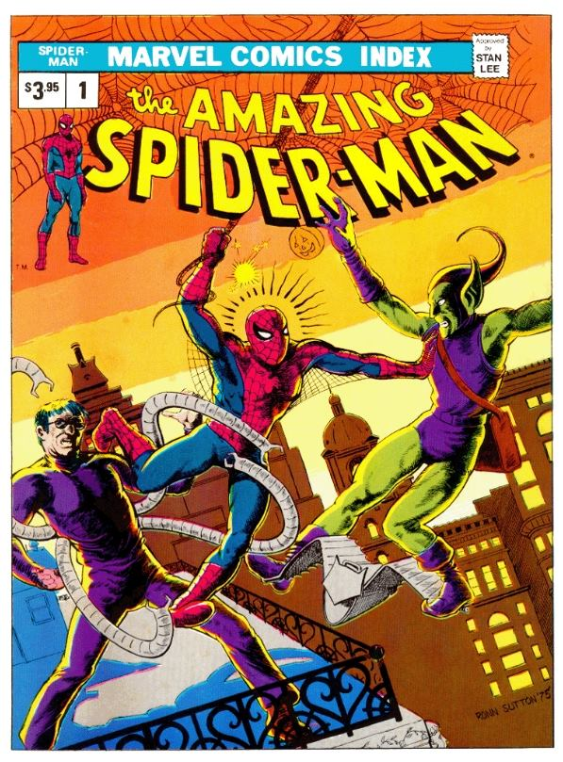
.

Slide 6
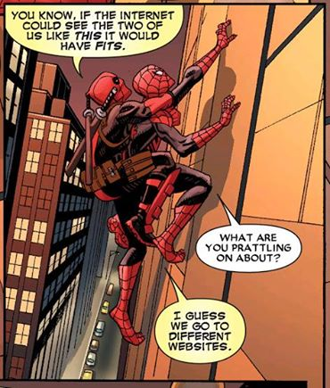
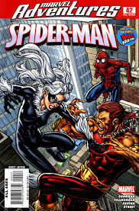

Slide 7
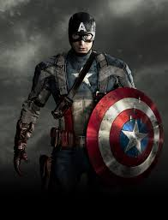
CAPTAIN AMERICA : ένας ήρωας – «προϊόν» του Β’ Παγκοσμίου Πολέμου (1942).

Slide 8
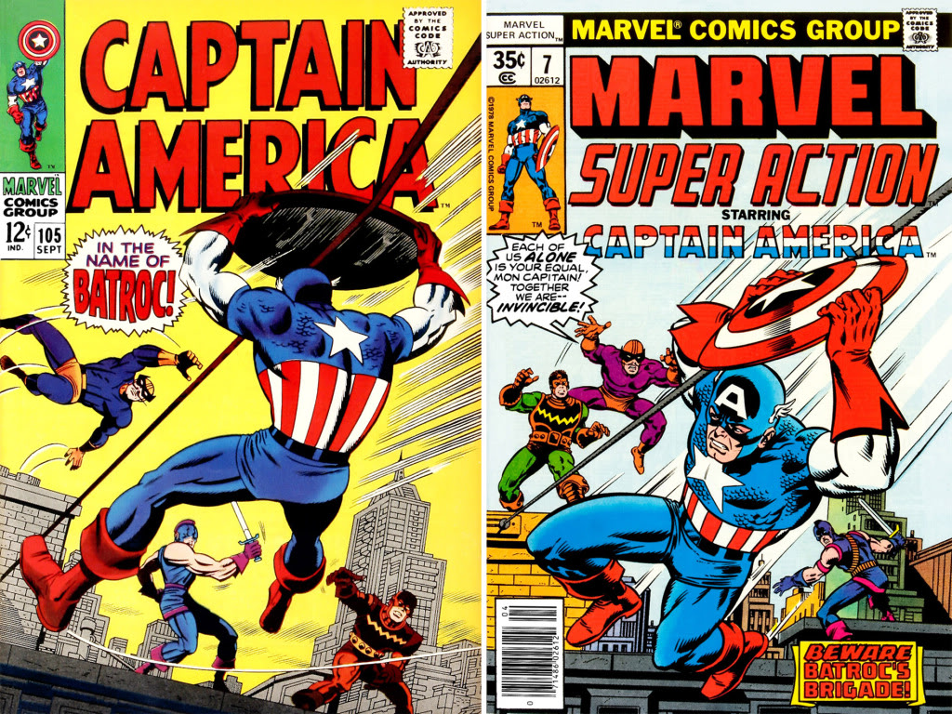

Slide 9
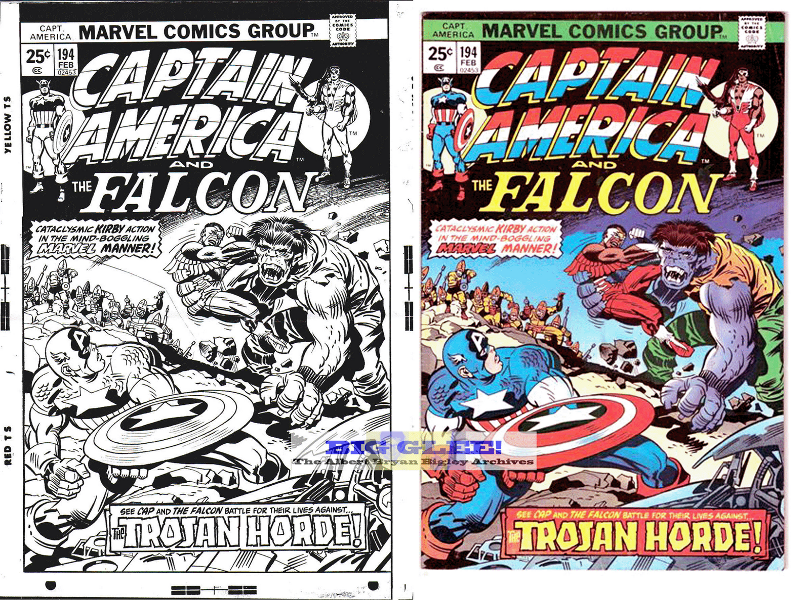

Slide 10
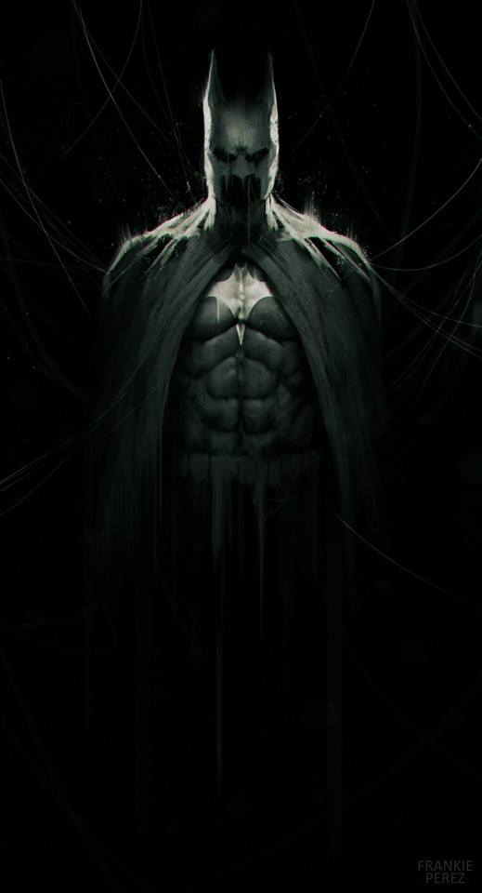
BATMAN
The Dark Knight’s
Way of justice
Η αντανάκλαση των μύχιων φόβων και των σκοτεινών επιθυμιών…

Slide 11
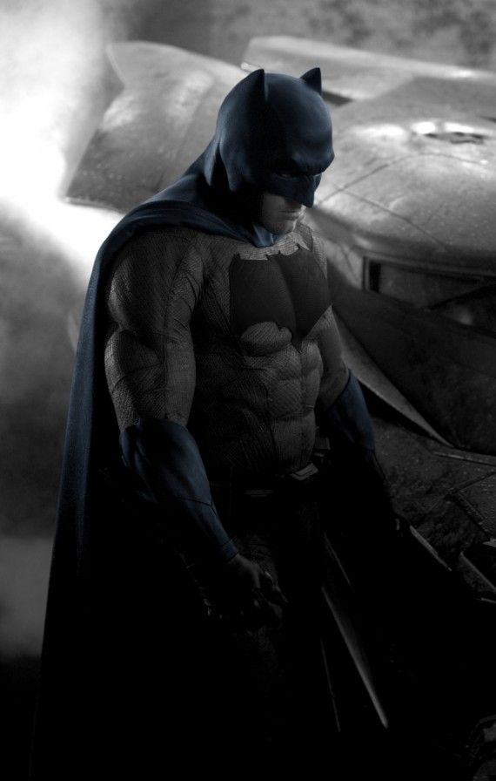
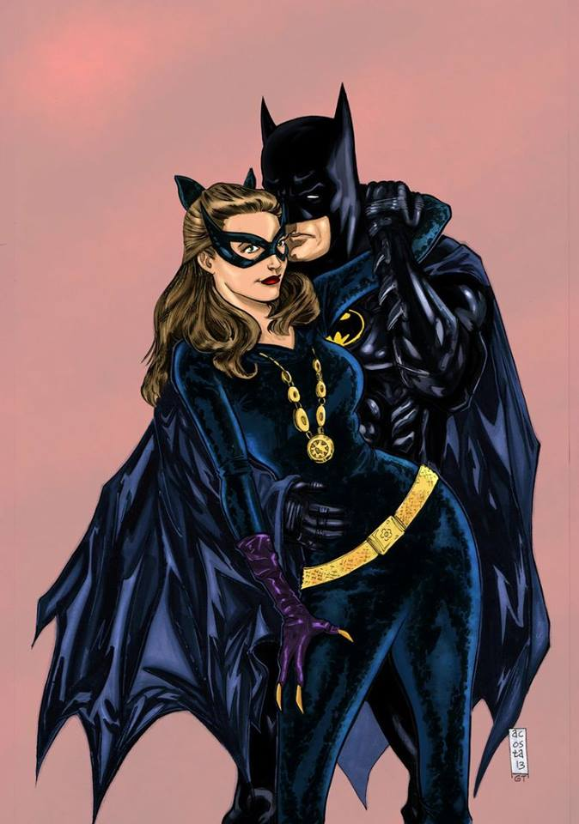

Slide 12
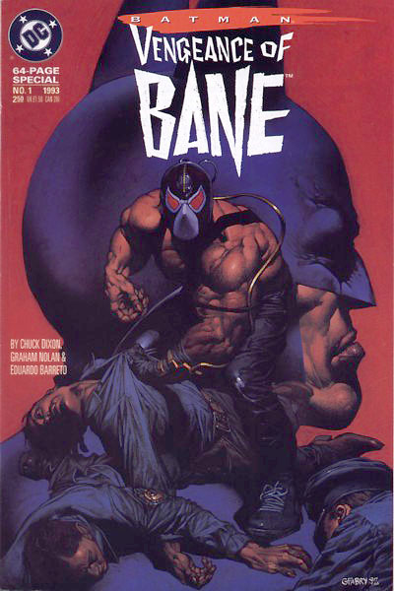
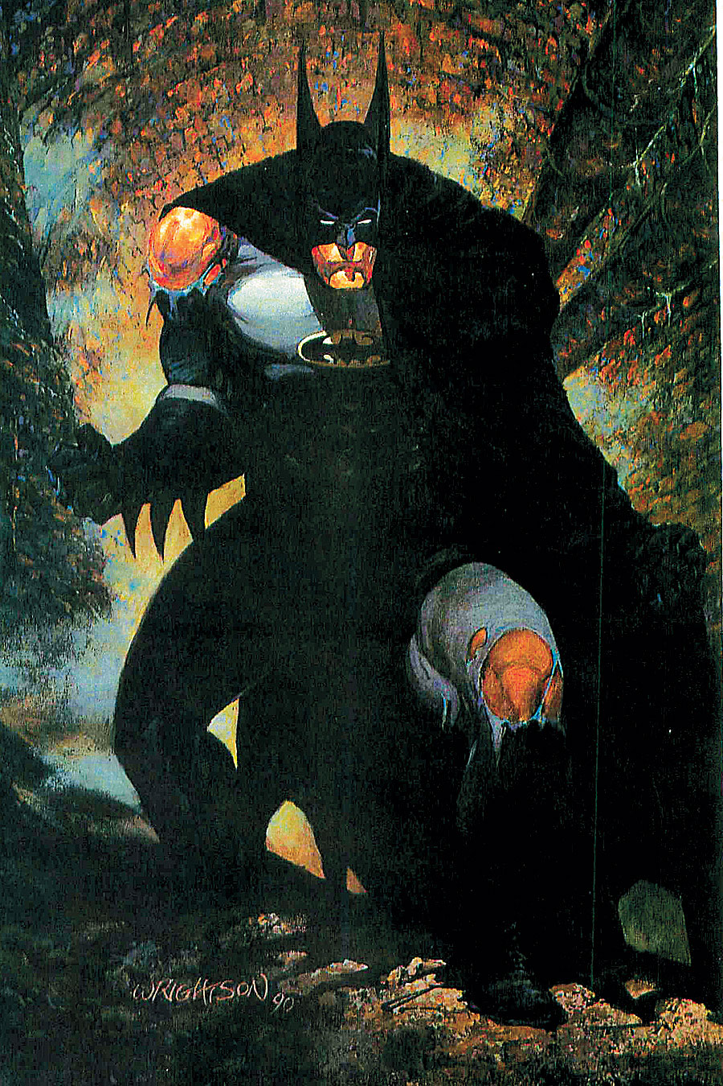

Slide 13
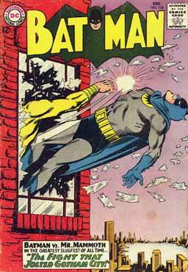

Slide 14
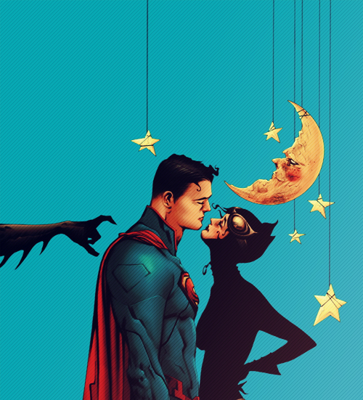
Ένας υπεράνθρωπος με… ανθρώπινες αδυναμίες!
ΑΝΘΡΩΠΟΣ ΑΠΟ ΑΤΣΑΛΙ:
Ο αμερικανός «Ηρακλής»

Slide 15
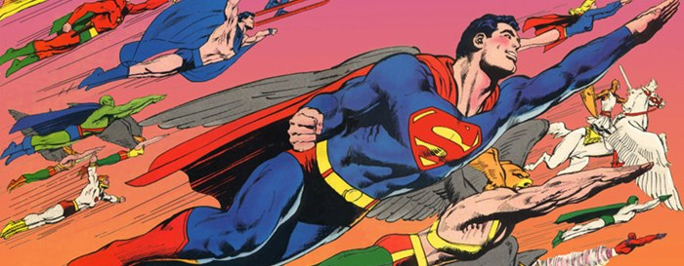
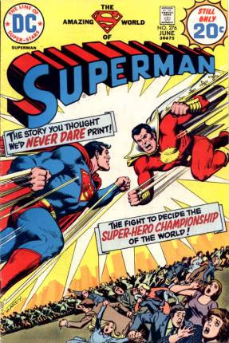
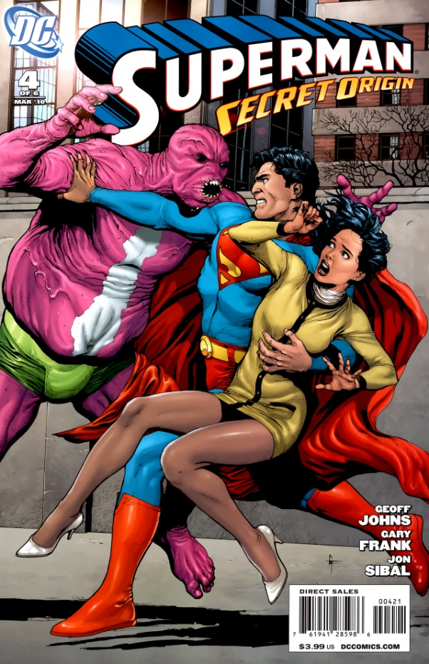
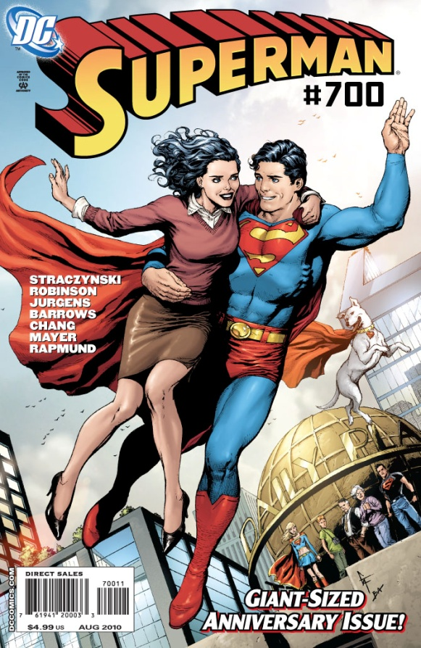

Slide 16
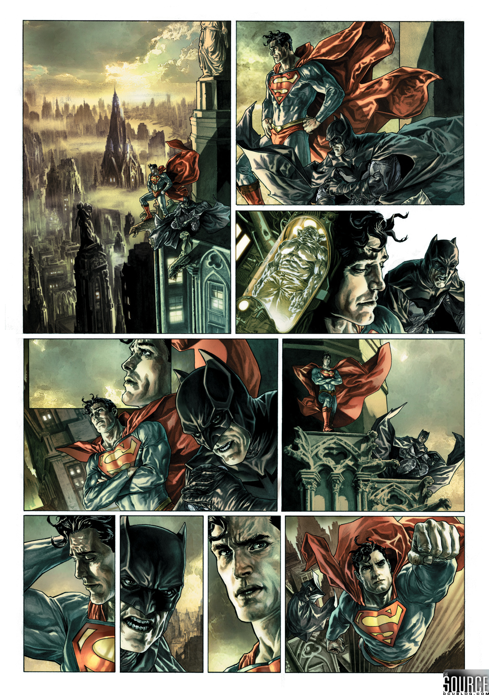
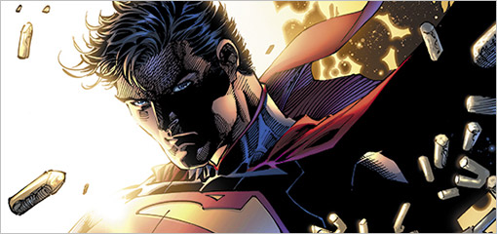
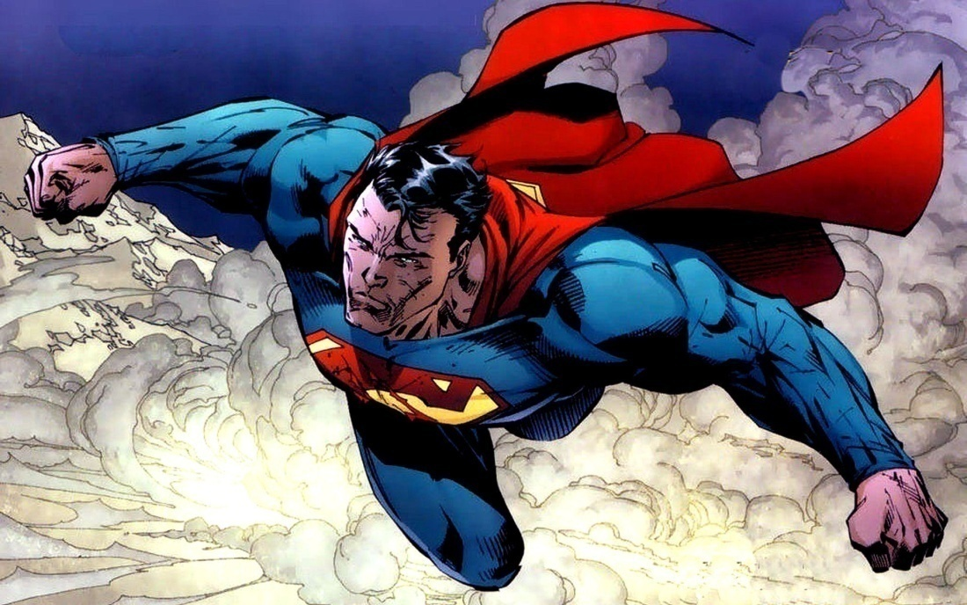
Superman 21th

Slide 17
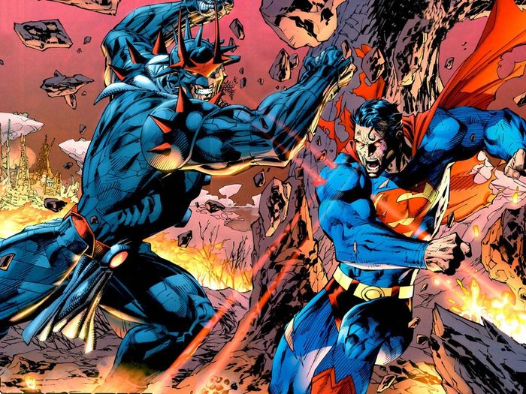

Slide 18
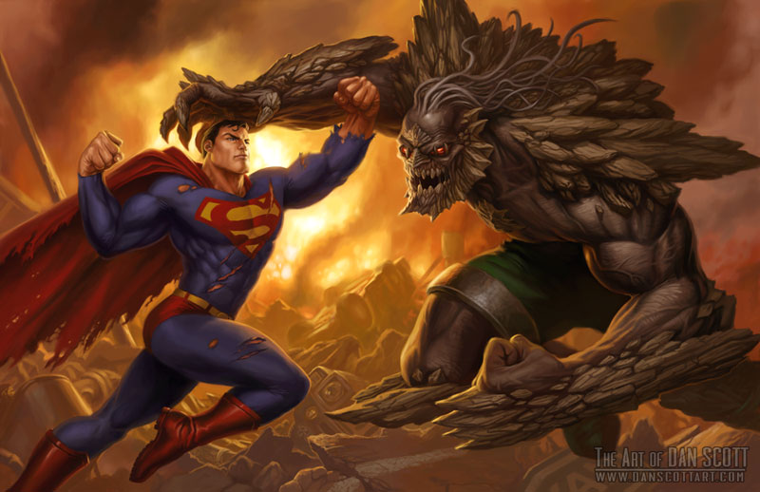

Slide 19
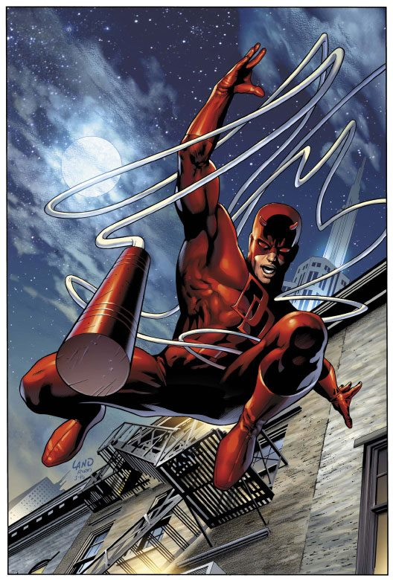
DAREDEVIL: ο άνθρωπος δίχως φόβο (ή: ακόμα και τα ΑΜΕΑ δικαιούνται να έχουν τον δικό τους σούπερ- ήρωα )

Slide 20
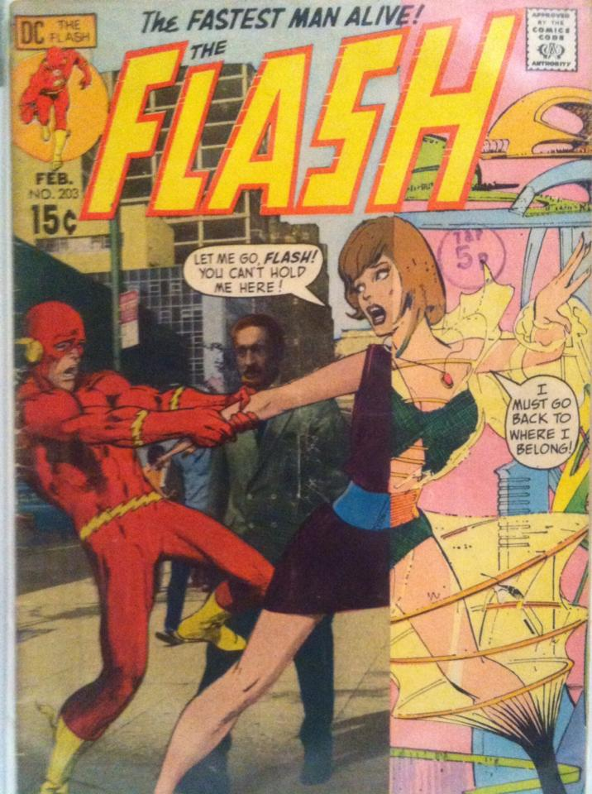
FLASH : Ένας σύγχρονος «Ερμής» στα κόκκινα –δύναμή του η ταχύτητα, σύμβολά του ο κεραυνός και τα φτερά όπως και ο αρχαιοέλληνας θεός…

Slide 21
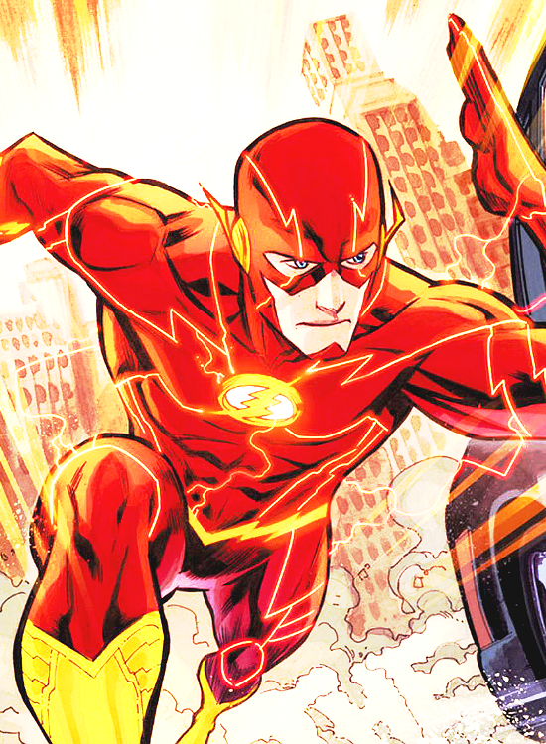
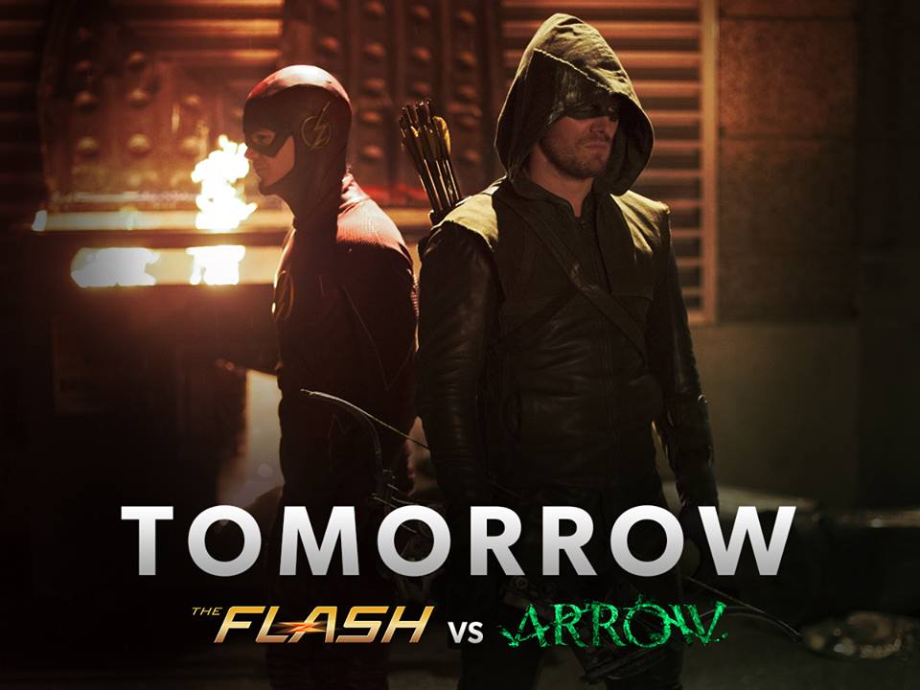
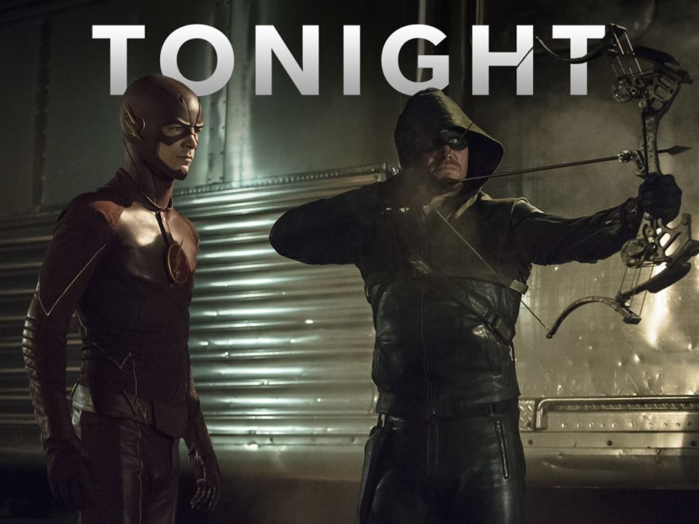

Slide 22
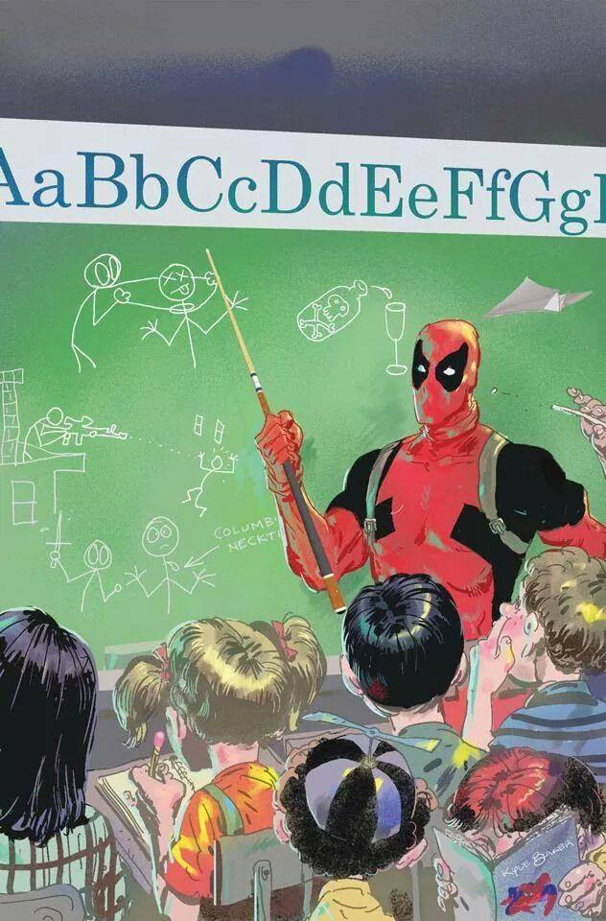
DEADPOOL: ένας μοναχικός και κατατρεγμένος ήρωας –αντιήρωας περιθωριοποιημένος από την φρικτή παραμόρφωση που τη κρύβει πίσω από μια μαυροκόκκινη μάσκα…
DEADPOOL:

Slide 23
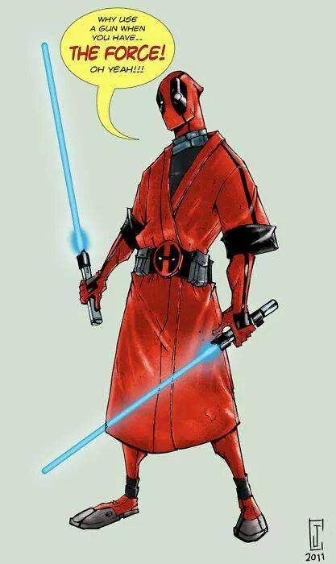
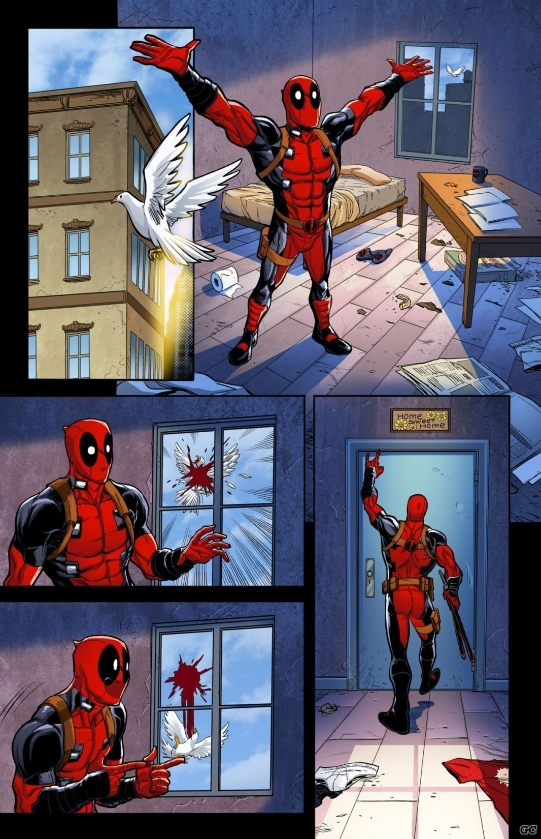

Slide 24
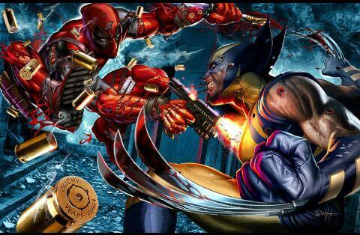

Slide 25
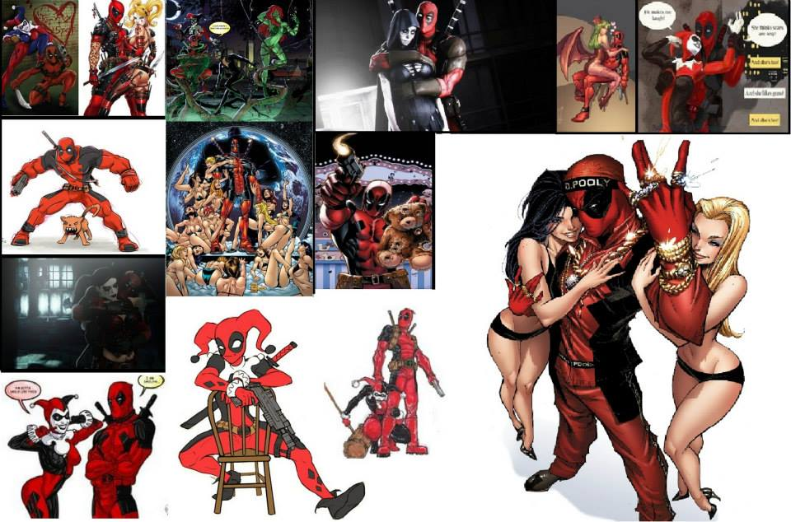

Slide 26
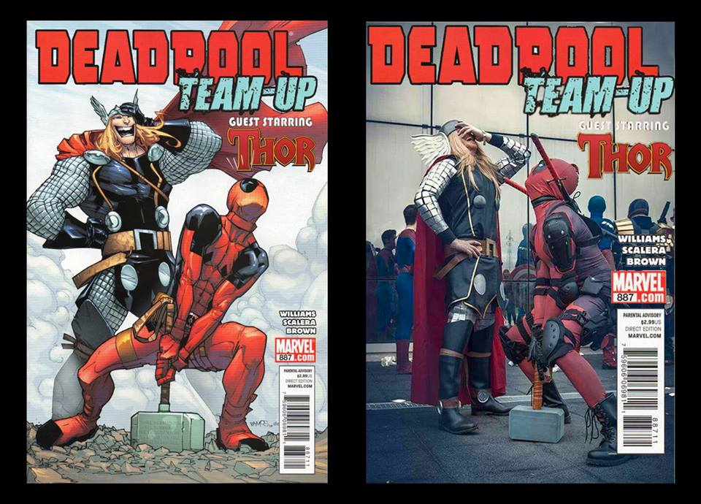
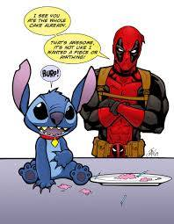

Slide 27
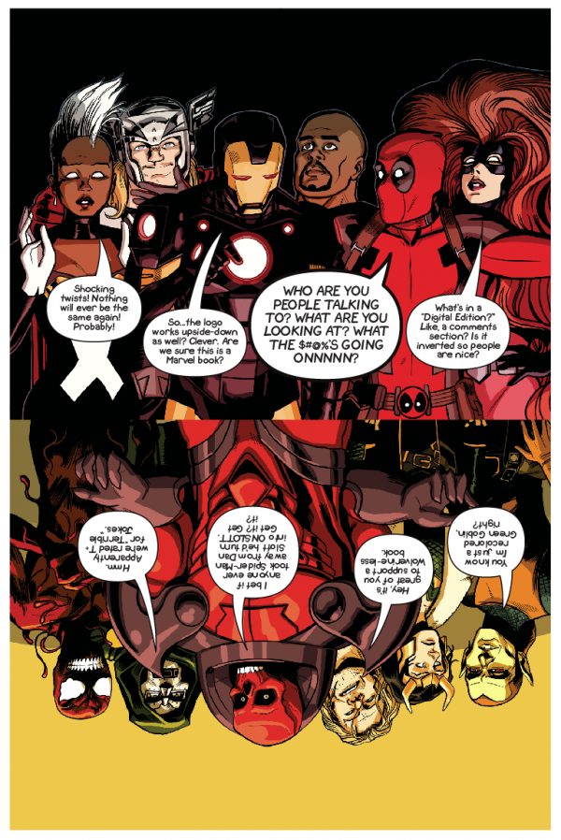
Για να ενθαρρύνουν τους νέους στη συνεργατικότητα, στην αλληλεγγύη, στην αλληλοβοήθεια και στο αίσθημα ομαδικότητας οι μεγάλες εταιρείες κόμικς έκαναν ότι μπορούσαν μέσω στη χρήση των κόμικ χαρακτήρων των υπερ- ηρώων: τους έβαζαν να σχηματίζουν συμμαχίες, ομάδες και οργανώσεις. Τέτοιες ήταν οι Avengers, Inhumans, Guardian of Galaxy, Justice League, Teen Titans, Suicide Squad, Fantastic Four, West Coast Avengers e.c.t.

Slide 28
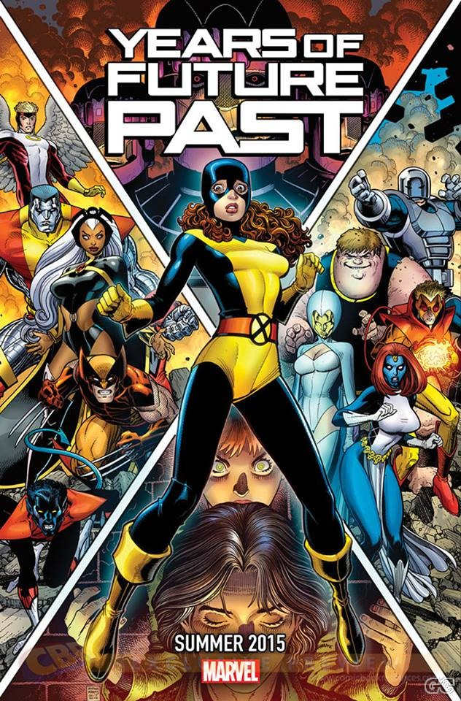
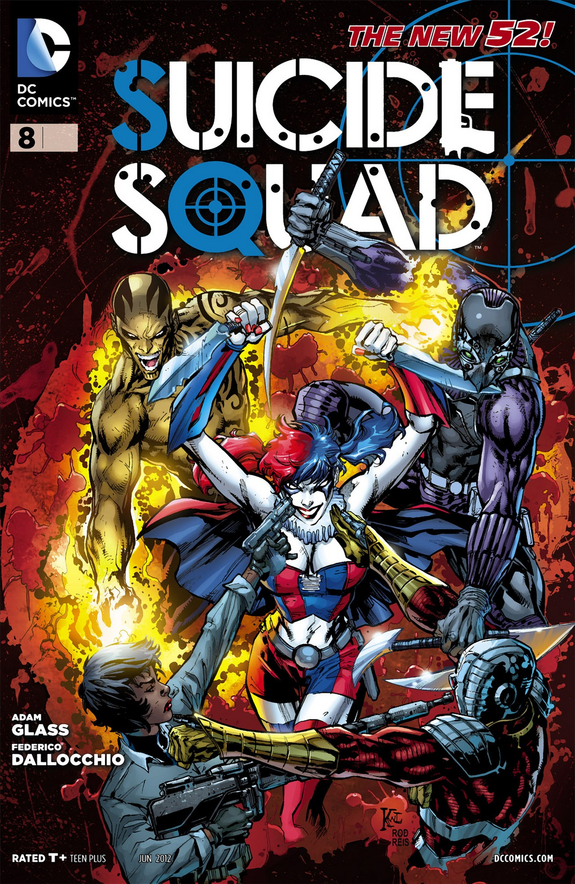

Slide 29
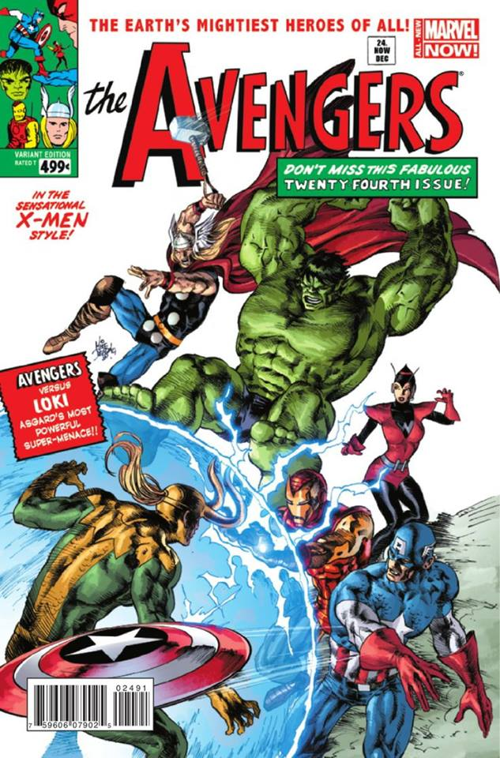
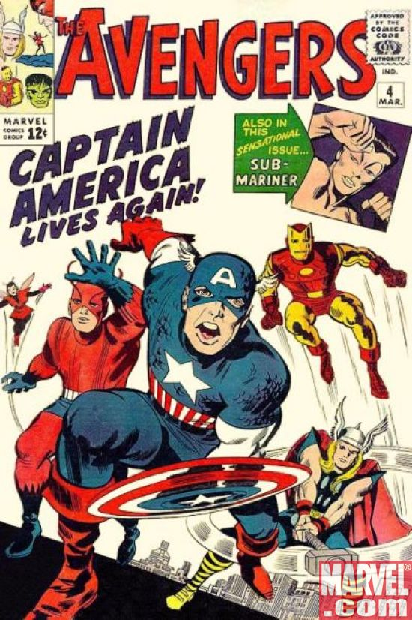

Slide 30
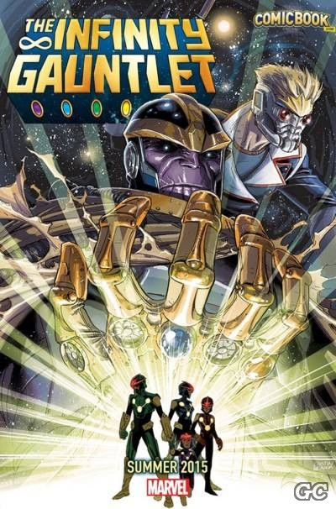

Slide 31
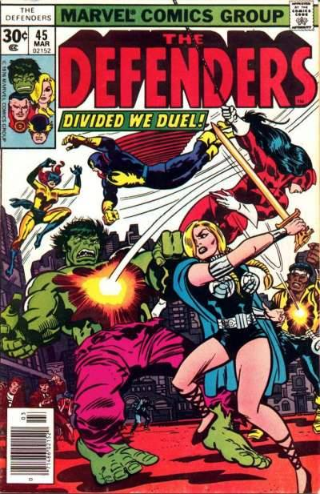
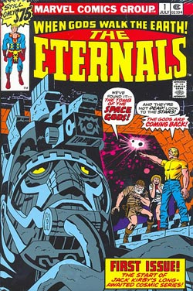

Slide 32
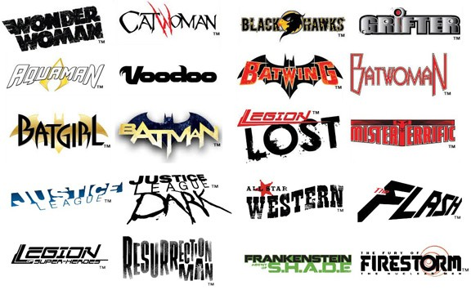
Ενώ ο χάρτης των εταιρειών παραγωγής υπερηρωϊκών κόμικς στις Η.Π.Α. παρουσιάζει μια πληθώρα αυτών, εντούτοις μόνο δύο θεωρούνται «υπερδυνάμεις» του χώρου: η MARVEL και η D.C., έπονται οι VERTIGO, IMAGE, ECLIPSE, CHARLTON και η DARK HORSE που έχουν μεν παρουσιάσει εδώ και μερικές δεκαετίες τις δικές τους υπερηρωϊκές εκδοχές –μερικές με σημαντική επιτυχία στο ευρύ κοινό, μερικές όχι με αποτέλεσμα σήμερα να θεωρούνται λησμονημένοι.

Slide 33
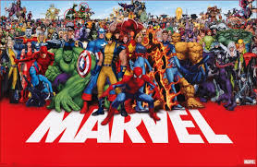

Slide 38
Charlton comics

Slide 52
Το γεγονός πως η πλειοψηφία των αμερικανικών κόμικς με σουπερήρωες επιμένουν στην υιοθέτηση μιας σκοτεινής ατμόσφαιρας με villains σκοτεινές, δαιμονικές μορφές στο μπάκγκραουντ τους οφείλεται πως η πλειονότητα της νεολαίας έλκεται από το μυστήριο, το παράξενο, το εξωπραγματικό, το ονειρικό (ενίοτε και εφιαλτικό) των θεμάτων. Αν ανατρέξουμε στη παγκόσμια λογοτεχνία από την αρχαιότητα έως τα σήμερα, το κεντρικό μοτίβο ήταν ανέκαθεν η αιώνια πάλη ανάμεσα το ΚΑΛΟ και το ΚΑΚΟ, το ΑΓΓΕΛΙΚΟ με το ΔΑΙΜΟΝΙΚΟ, τη ΔΙΚΑΙΟΣΥΝΗ με την ΑΔΙΚΙΑ και το ΕΓΚΛΗΜΑ. Οι νεαροί αναγνώστες πάντοτε αποζητούσαν ήρωες με τους οποίους να μπορούν να «δεθούν», να αναγνωρίσουν σε αυτούς κάτι από τον εαυτό τους και να απολαμβάνουν τις φανταστικές περιπέτειές τους. Αλλά και πάλι, η διαρκής δράση δεν ήταν και ούτε είναι σήμερα, το αποκλειστικό χαρακτηριστικό εκείνων των κόμικς: η ανθρώπινη συμπεριφορά, οι διαπροσωπικές σχέσεις των ηρώων μεταξύ τους (αλλά και με τους θνητούς –απλούς ανθρώπους) και τα ποικίλα συναισθηματικά προβλήματά τους, πάντοτε απασχολούσαν τόσο τους σεναριογράφους όσο και τους σχεδιαστές τους…

Slide 53
…φυσικά, η αμερικανική σκηνή των υπερηρωϊκών κόμικς, δεν θα μπορούσε να μην επηρεαστεί και από τις μυθολογίες άλλων λαών: ειδικότερα, οι σεναριογράφοι πολλές φορές εμπνεύστηκαν και υιοθέτησαν μορφές και χαρακτήρες του αρχαιοελληνικού πάνθεου. Ο Ηρακλής, ο Θησέας, ο Αχιλλέας, ο θεός του πολέμου Άρης, ο Περσέας, ο Αινείας, η θεά της σοφίας Αθηνά, ο Δίας, ο Ποσειδώνας και σωρό άλλοι γνωστοί και δημοφιλείς χαρακτήρες πραγματοποίησαν την κόμικ εμφάνισή τους ουκ ολίγες φορές στις σελίδες των περιοδικών των μεγάλων εταιρειών κόμικς στις Η.Π.Α..

Slide 55
ΑΡΗΣ ΑΘΗΝΑ

Slide 56
ΑΠΟΛΛΩΝ ΓΟΡΓΟΝΑ

Slide 66
ΑΜΑΖΟΝΕΣ

Slide 69
ΘΝΗΤΟΙ ΚΑΙ ΘΕΟΙ ΣΤΑ ΚΟΜΙΚΣ

Slide 71
Από τις σπάνιες περιπτώσεις εικονογραφημένων όπου οι κακοί παίρνουν για λίγο «την θέση» των ηρώων, λόγω ανωτέρας βίας (π.χ. μετάνοια, επιδίωξη μείωσης ποινής, κ.τ.λ.) είναι τίτλοι κόμικς όπως το πιο γνωστό “Suicide Squad” – Joker, Harley Quinn, Dead shoot, Mr. Boomerang, death stroke, shark –man και σωρό άλλοι ποινικοί, όπου αναγκάζονται να εργαστούν με την αμερικανική κυβέρνηση σε επικίνδυνες αποστολές προκειμένου να πετύχουν μείωση της ποινής φυλάκισής τους…

Slide 72
Άλλα κομικσ με ηρωεσ…εποχησ!

Slide 75
…και τέλος: ΜΕΡΙΚΟΙ άλλοι –ίσως όχι τόσο γνωστοί- superheroes!

Slide 93
…και μερικεσ τελευταιεσ:

Slide 100
Ελπίζω να ευχαριστηθήκατε
την παρουσίαση
Και να μάθατε μερικά
Πράγματα για τους ήρωες της 9^{ης} Τέχνης!
ΚΑΛΗ ΣΥΝΕΧΕΙΑ!

